Slide 1
بسم الله الرحمن الرحيم
﴿اقْرَأْ بِاسْمِ رَبِّكَ الَّذِي خَلَقَ ﴾
الآية 1 من سورة العلق
التالي

Slide 2

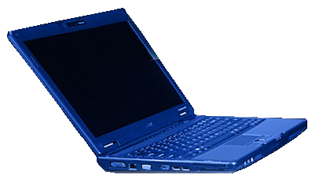

(Généralités)
Télécommunications
Présentation: Boucif Adda DEUA en électrotechnique
boucifadda74@yahoo.fr
Sortie

Slide 3
1) Introduction
2) Histoire de la Télécommunication
Sommaire
2-1) Communication visuelle
Sommaire
2-2) Télégraphe visuel + mécanique
2-3) Télégraphe électrique
2-4) Téléphone
3-4) le canal
2-5) La radio
a) Les différents types de canaux de transmission
2-6) La télévision
2-7) Les satellites
a -1) Communication électrique filaire
2-8) Internet
Câble bifilaire
3) Principe
Câble coaxial
3-1) Emetteur / Récepteur
a -2) Fibres optiques
3-2) Signal :
fibre monomode
a) Un signal analogique
Fibre multi-mode à saut d'indice
b) Un signal numérique
Fibre multi-mode à gradient d'indice
3-3) le message
a -3) Liaisons radio :
faisceau hertzien
Transmissions par satellite
4) Bruit et capacité
Sortie

Slide 4
1) Introduction
Les télécommunications sont définies comme la transmission à distance d’informations avec des moyens à base d'électronique et d'informatique. Ce terme a un sens plus large que son acception équivalente officielle « communication électronique ». Elles se distinguent ainsi de la poste qui transmet des informations ou des objets sous forme physique.
Dans les débuts des télécommunications modernes, des inventeurs comme Antonio Meucci, Alexander Graham Bell ou Guglielmo Marconi ont mis au point des dispositifs de communication comme le télégraphe, le téléphone ou la radio. Ceux-ci ont révolutionné les moyens traditionnels tels que les pavillons ou le télégraphe optique Chappe.
Actuellement, les télécommunications concernent généralement l'utilisation d'équipements électroniques associés à des réseaux analogiques ou numériques comme le téléphone fixe ou mobile, la radio, la télévision ou l'ordinateur. Celles-ci sont également une partie importante de l'économie et font l'objet de régulations au niveau mondial.
Sommaire
Sortie

Slide 5
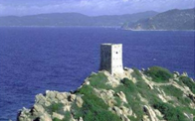




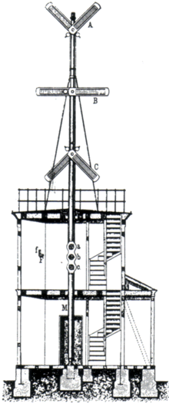
2) Histoire de la Télécommunication:
Le terme « télécommunications » fut inventé en 1904 par E. Estaunié et signifie «communiquer à distance ». Le but des télécommunications est donc de transmettre un signal, porteur d’une information (voie, musique, images, données…), d’un lieu à un autre lieu situé à distance.
2-1) Communication visuelle:
On a vu naître divers dispositifs de communication depuis des temps très anciens.
Les Romains avaient un système de signaux militaires qui permettait de faire circuler assez vite, de poste en poste, les ordres et les nouvelles d’importance. Cependant, ce n’était que l’échange de quelques signes conventionnels qui codaient une signification globale du message (victoire, défaite, attaquer à l’ouest, etc…).
2-2) Télégraphe visuel + mécanique:
Il fallut attendre la fin du XVIIIe siècle pour voir apparaître le premier système permettant de communiquer à distance des messages complets construits avec des phrases. Cette réalisation des frères Chappe, en 1794, était basée sur un dispositif mécanique : trois règles mobiles au haut d’un mât codaient, par leur position, des mots d’un lexique.
Grâce à l’utilisation d'une "chaîne" d'observateurs relayant la transmission, des messages pouvaient être communiqués en quelques minutes sur des distances importantes. L’ancêtre du télégraphe était né ! ...
Le télégraphe de Chappe fut en usage en Algérie jusqu'en 1859.
Sommaire
Sortie

Slide 6

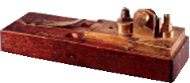
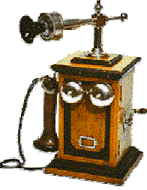
2-3) Télégraphe électrique
La révolution suivante fut celle du télégraphe électrique inventé par Samuel MORSE en 1832. Cette fois, un véritable alphabet était utilisé, le fameux code morse (exemple : S O S __ _ _ - - - _ _ _ ). Cette invention était rendue possible par les avancées révolutionnaires successives de la physique en électricité (courant électrique, pile de Volta, électro-aimant...).
C’est ce principe qui servira plus tard pour réaliser les premières liaisons radio.
2-4) Téléphone:
En 1876, l'Américain Graham Bell inventa le téléphone : enfin, la voix humaine pouvait être transportée au-delà de l'horizon sonore. De nombreuses améliorations du téléphone de Bell (comme l'invention du microphone à charbon par Hughes en 1878 et l'introduction dans le circuit de piles et transformateurs) conduisirent au développement que l'on connaît.
Paris fut la première ville à posséder un réseau de "téléphonie urbaine".
Allo
Sommaire
Sortie

Slide 7
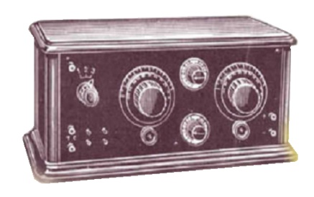

2-5) La radio
Mais le fil de cuivre qui était à la base même de ces dispositifs de communication était très pénalisant : coûts de construction et de maintenance très importants, impossibilité de communiquer avec un bateau en mer… La découverte des ondes hertziennes allait ouvrir l'ère du "sans fil" et métamorphoser les lourds, fragiles et coûteux câbles de cuivre en liaisons invisibles que constituent les ondes électromagnétiques.
MARCONI Guglielmo (Italo-Irlandais) est reconnu comme l’inventeur de la radio sans fil. Il permit à plusieurs stations d’émettre simultanément, et sans interférence, sur des longueurs d’ondes différentes. En 1921 des émissions expérimentales sont diffusées depuis la Tour Eiffel d’où sont transmis les premiers journaux parlés et émissions musicales en direct.
2-6) La télévision
C'est dans les années 1920 que les premiers prototypes de télévision apparaissent. En 1929, la BBC émet des émissions expérimentales malgré des images de mauvaise qualité.
En France, les émissions de télévision sont quotidiennes à partir de 1938, mais en cette période de pré-guerre le public n'est pas au rendez vous (200 récepteurs commercialisés contre 20 000 en Angleterre).
En 1947, 3 Américains inventent le transistor, qui peu à peu va détrôner les lampes, et faire accélérer les évolutions techniques.
Dans l'histoire de la télévision, un des grands moments restera l'alunissage en direct de la capsule spatiale Apollo, le 20 juillet 1969, devant des millions de téléspectateurs.
Sommaire
Sortie

Slide 8

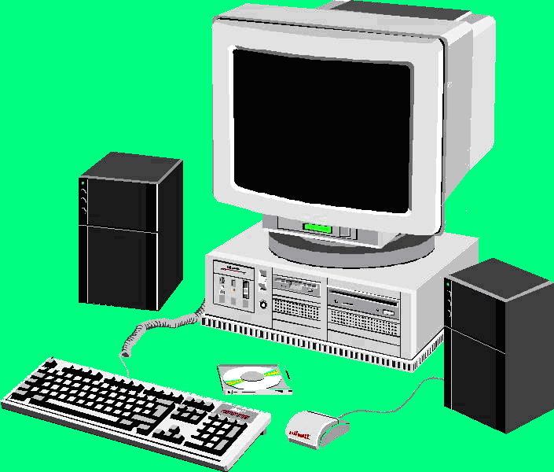
2-7) Les satellites
Au début des années 1960, les communications téléphoniques internationales restent très difficiles car les câbles sous-marins ont une capacité réduite. De même la télévision ne permet pas encore de réaliser des "directs" sur de très
longues distances. Un projet est alors avancé : construire un satellite de télécommunications. En 1961, un accord est signé entre la Grande Bretagne, la France et les Etats-Unis pour sa réalisation.
Ce satellite (Telstar) est construit par "Bell Telephone Laboratories" et sera lancé de Cap Canaveral le 10 juillet 1962. Pour l’occasion la France construit en Bretagne (Pleumeur-Bodou) une antenne réceptrice composée entre autres, d'une portion de sphère de 64 mètres de diamètre. Le 11 juillet 1962, l'antenne capte dans d'excellentes conditions des images émises des Etats-Unis.
2-8) Internet
En 1974, les laboratoires Bell mettent au point un programme, qui permet d'échanger des données par modem via le réseau téléphonique.
Grâce à cette innovation, débute le premier véritable réseau planétaire, UUNET. En 1981, les Français découvrent l'univers de la télématique avec le Minitel.
En 1994, avec l'introduction de Netscape, doté d'une interface graphique spectaculaire, qui intègre les ressources multimédias, l’Internet connaît une explosion phénoménale. L'expression "Internet" sert à désigner un
ensemble de réseaux connectés entre eux. La collectivité y a maintenant accès, par l’intermédiaire des fournisseurs de services (Wanadoo, free…).
Aujourd’hui, l’ADSL2+ est planifiée, c’est une technologie qui permet d’atteindre un débit de 20mégabits/s sur des liaisons de moins de 2km entre le répartiteur et l’abonné.
Sommaire
Sortie

Slide 9

3) Principe :
Lorsqu’il s’agit de transmettre des informations, plusieurs cas peuvent se présenter :
D’une part, il faut soit effectuer une liaison point à point entre un émetteur et un récepteur (téléphonie), soit diffuser l’information à partir d’un émetteur vers plusieurs récepteurs (radio/télé diffusion). En fonction du type de liaison (point à point ou diffusion), des contraintes économiques et matérielles, s’effectue le choix du media de transmission (câble coaxial ou paires torsadées, fibres optiques, liaison radio pour les communications Hertziennes, etc…). Le media de transmission, au quel s’ajoutent les perturbations et déformations (bruits, diaphonie, distorsions…) de l’information, est appelé canal.
Signal
Bruit
Émetteur
Récepteur
Canal
message
message
Source
Destinataire
La source produit le message à transmettre.
L’émetteur produit un signal adapté au canal de transmission.
Le canal de transmission constitue le lien entre l’émetteur et récepteur.
Le récepteur capte le signal et recrée le message.
Le destinataire traite le message reçu.
Sommaire
Sortie

Slide 10
3-1) Emetteur / Récepteur
Nous l’avons dit, pour communiquer, il faut un émetteur et un récepteur.
Si un seul émetteur communique avec un seul récepteur on parle de communication « one to one ». C’est le cas du téléphone, d’une paire de walkie-talkie, ou encore d’une liaison point-à-point par modem entre 2 ordinateurs (ex Windows RAS)
Si un émetteur communique le même message à plusieurs récepteurs, on parle alors de « one to many » ou de broadcast. La télévision et la radio en sont le plus bel exemple. Dans cette configuration, il y a une forte asymétrie entre la configuration de l’émetteur (1 seul, cher et complexe) et du récepteur (des millions, petit, simple, économique )
Enfin, la configuration la plus complexe, celle des réseaux de communications actuels, est la configuration « many to many » où tout le monde communique avec tout le monde, Internet, la télé et vidéo conférence en sont des exemples.
Sommaire
Sortie

Slide 11


3-2) Signal :
Le signal est une grandeur physique variable en fonction du temps (variation de tension, impulsion lumineuse, modulation d’une onde électromagnétique, …etc) et porteuse d'information.
véhicule de l'information qui transite a travers un canal de communication. Il permet de transmettre une donnée brute entre deux machines de manière adaptée au support de communication.
Un signal analogique .
Un signal numérique.
a) Un signal analogique:
Dans un signal analogique, tel que celui en usage pour la diffusion radio et TV, les informations voyagent sous forme d’onde continûment variable. Comme le montre l’illustration suivante.
Exemple de signal analogique
Sommaire
Sortie

Slide 12
b) Un signal numérique (Digital) :
lorsque on a affaire à des signaux numériques, on est en face de signaux plus simples, dans la mesure où les informations circulent au moyens d’impulsions discrète (Activé/Désactivé) sur un medium de communication. Par exemple, du courant peut être envoyé sur le fil électrique pour transmettre un ‘1’ binaire, et l’absence de courant équivaut à un ‘0’ binaire. Un signal numérique ressemble à l’illustration suivante.
Exemple de signal numérique
Sommaire
Sortie
Notes:
«

Slide 13

3-3) Le message :
Un message est constitué d'une succession de signaux (analogiques ou numériques). Il impliquer donc un codage par l'émetteur, et un décodage par le récepteur (d'où la nécessité d'un code commun).
Les messages à transmettre peuvent être de nature quelconque (paroles, images, données de tous types)
message
message
Codeur
Décodeur
Canal
Modulateur
Démodulateur
Sommaire
Sortie
Notes:
«

Slide 14
3-4) le canal :
le canal est un concept logique, il représente le lien établi entre émetteur et récepteur.
a) Les différents types de canaux de transmission:
Une transmission d’information se fait toujours à distance, un support physique assure le lien entre la source et le destinataire. Dans cette partie, nous allons présenter les principaux supports couramment utilisés comme média de transmission.
Communication électrique filaire
Fibres optiques
Liaisons radio
Sommaire
Sortie

Slide 15
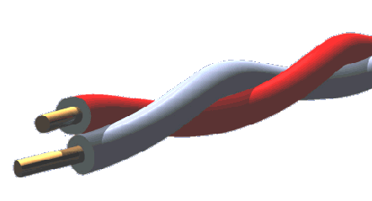
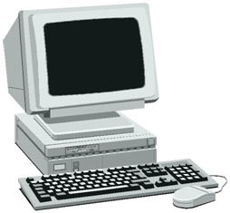
a-1) Communication électrique filaire
L’information est véhiculée par un « signal électrique », c’est à dire une onde électromagnétique se propageant à travers un câble métallique. On trouve deux catégories de lignes de transmission utilisées en télécommunications :
câble bifilaire, est un ensemble de deux conducteurs acheminant de concert un signal électrique, d'une source (ou émetteur) vers une charge (ou récepteur).
On doit considérer une paire de conducteurs comme une ligne de transmission chaque fois que sa longueur est du même ordre de grandeur, ou plus, que la longueur d'onde de la fréquence la plus élevée du signal à transmettre.
émetteur
MODEM
MODEM
Récepteur
canal
Le modem (mot-valise, pour modulateur-démodulateur), est un périphérique servant à communiquer avec des utilisateurs distants par l'intermédiaire d'un réseau analogique (comme une ligne téléphonique).
Techniquement, l’appareil sert à convertir les données numériques de l’ordinateur en signal modulé, dit « analogique »,
Sommaire
Sortie

Slide 16
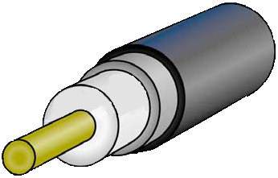
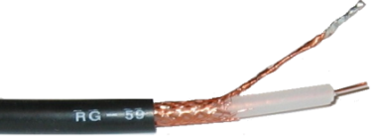
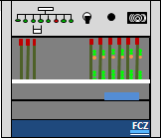

câble coaxial :
Le câble coaxial ou ligne coaxiale est une ligne de transmission ou liaison asymétrique, utilisée en hautes fréquences, composée d'un câble à deux conducteurs. L'âme centrale, qui peut être mono-brin ou multi-brins (en cuivre ou en cuivre argenté, voire en acier cuivré), est entourée d'un matériau diélectrique (isolant). Le diélectrique est entouré d'une tresse conductrice (ou feuille d'aluminium enroulée), appelée blindage, puis d'une gaine isolante et protectrice.
Gaine extérieur
Blindage
Diélectrique
Conducteur
Câble coaxial avec gaine extérieure
Ce type de câble est utilisé pour la transmission de signaux numériques ou analogiques à haute ou basse fréquence. L'invention est attribuée à l'américain Herman Affel (1893-1972) dont le brevet est accepté le 8 décembre 1931
Antenne
câble coaxial
Sommaire
Sortie

Slide 17
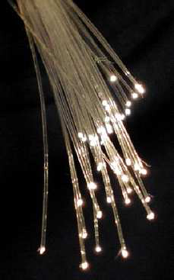
a-2) Fibres optiques
Une fibre optique est constituée d’un fil de verre très fin. Elle comprend un cœur, dans lequel se propage la lumière émise par une diode électroluminescente ou une source laser et une gaine optique dont l’indice de réfraction garantit que le signal lumineux reste dans la fibre.
Revêtement (plastique)
Gaine (verre)
Cœur (verre)
Cœur : Verre ou plastique entre 2 à 125 μ m de diamètre qui porte les rayons
Gaine : entoure le cœur et a des propriétés optique qui reflète les rayons
Revêtement : plastique qui entoure 1 ou plusieurs fibres pour les protéger
Sommaire
Sortie

Slide 18
Il existe actuellement trois types de fibres optiques ; le premier type est appelé monomode (un seul rayon lumineux par transmission), les deux autres sont multi-modes (plusieurs rayons transmis simultanément)
fibre monomode
les indices de réfraction sont tels que n2 > n1. Le rayon laser (longueur d'onde de 5 à 8 micromètres est canalisé. Cette fibre permet de hauts débits mais est assez délicate à manipuler et présente des complexités de connexion.
Milieu d’indice n2
émetteur de lumière
(diode laser)
Milieu d’indice n1
75μ
5μ
Rayon laser
Impulsion d’entrée
Impulsion de sortie
Sommaire
Sortie

Slide 19
Fibre multimode à saut d'indice
Les rayons lumineux se déplacent par réflexion sur la surface de séparation (n2>n1) et mettent plus de temps en déplacement que le rayon de la fibre monomode.
L'affaiblissement est de 30 dB/km pour les fibres en verre et de 100 dB/km pour les fibres en matière plastique.
Milieu d’indice n2
Milieu d’indice n1
émetteur de lumière
(diode laser)
100μ
50μ
Impulsion d’entrée
Impulsion de sortie
        Les rayons guidés qui se propagent dans ce type de fibres parcourent des trajectoires différents avec des vitesses identiques.
Sommaire
Sortie

Slide 20
Fibre multi-mode à gradient d'indice
L'indice de réfraction croît depuis centre vers les bords du tube. La réflexion est plus "douce" de ce fait.
Impulsion d’entrée
Impulsion de sortie
Le cœur de la fibre est constitué d'une série de couches cylindriques concentriques d'indice de réfraction de plus en plus petit.
Lors du passage les rayons lumineux d'une couche à la suivante, la réfraction dévie les rayons vers l'axe de la fibre.
Sommaire
Sortie

Slide 21
a-3) Liaisons radio :
Les radiocommunications utilisent la propagation d'une onde électromagnétique dans l'atmosphère. Ce milieu est généralement réservé aux transmissions par satellite ou par faisceaux hertziens ainsi qu'aux communications mobiles. Le dispositif de base pour transmettre ou recevoir un signal à travers le canal radioélectrique ou hertzien est une antenne. Les lois de propagation à travers ce canal sont déterminées par les équations de Maxwell. Les radiocommunications s’étendent sur un spectre très large (de plusieurs KHz à plusieurs GHz). La figure suivante présente l’occupation du spectre radiofréquence.
MF 0.3-3MHz | HF 3-30MHz | VHF 30-300MHz | UHF 300-3000MHz | SHF 3-30GHz | EHF 30-300GHz
IEEE
802.11b
IEEE
802.11c
RFID
ILS
Radio AM
Radio FM
GPS
GSM
WiMAX
Radar
Radio OC
DCS
TV VHF
TV UHF
CB
UMTS
Fréquence (Hz)
100k
1 M
10 M
100 M
1 G
10 G
100 G
RFID : 13.56MHz, 27.1MHz
Radio FM : 88-108MHz
TV : 54-72MHz, 76-88MHz, 174-216MHz, 470-806MHz
Applications commerciales : 434.3MHz
GSM : 890-915MHz (montant), 935-960MHz (descendant)
DCS : 1800MHz
GPS : 1217.6-1237.6MHz, 1565.4- 1585.4MHz
UMTS : 1920-1980MHz, 2110-2170MHz
Wifi - IEEE 802.11b : 2460MHz
Wifi - IEEE 802.11c : 60 GHz
Bluetooth : 2400MHz
WIMAX (IEEE 802.16) : 2-11 GHz
Sommaire
Sortie

Slide 22



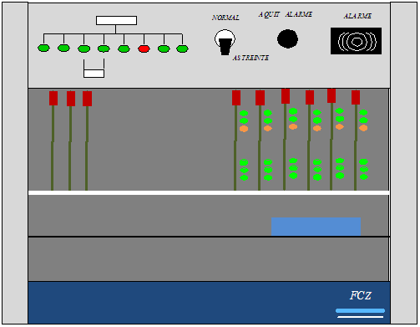
faisceau hertzien
Un faisceau hertzien est un système de transmission de signaux mono-directionnel ou bi-directionnel et généralement permanent, entre deux sites géographiques fixes. Il exploite le support d'ondes radioélectriques, par des fréquences porteuses allant de 1 GHz à 40 GHz (gamme des micro-ondes), focalisées et concentrées grâce à des antennes directives.
P MT/BT
PS
OCR
Relais
PS
Radio
Sommaire
Sortie

Slide 23
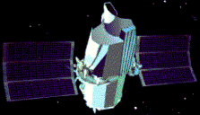

Transmissions par satellite
Les liaisons satellites utilisent les mêmes bandes de fréquences que les liaison hertziennes (essentiellement dans les bandes de 3 à 14 Gigahertz). Typiquement une liaison satellite permet de transmettre de l'ordre de 500 mégabits par seconde.
Sommaire
Sortie

Slide 24
4) Bruit et capacité
Le bruit consiste en signaux parasites qui se superposent au signal transporté et qui donnent, en définitive, un signal déformé; (On nomme « bruit » tout phénomène responsable des ces signaux parasites ).
Signal transporté
Signal parasite
On peut les classer en 2 catégories :
Les bruits externes
Il s’agit de rayonnements parasites captés par l’antenne ou par les circuits eux-mêmes en cas de blindage insuffisant. Les principaux types sont le bruit atmosphérique (éclair d’orage prédominant jusqu’à 15MHz), le bruit galactique et le bruit industriel (moteurs, tubes fluorescents…).
Les fluctuations liées à l’origine microscopique des phénomènes électriques
Les fluctuations intrinsèques des composants électroniques qui échappent à l’utilisateur engendrent du « bruit ». Il peut être de type bruit thermique (lié à l’agitation thermique), bruit de grenaille et bruit de génération-recombinaison (fluctuations au niveau des porteurs électrons-trous).
Sommaire
Sortie

Slide 25

و آخر دعواهم أن الحمد لله رب العالمين
مع تحيات أخوكم : بوسيف عدة – تيارت – الجزائر
boucifadda74@yahoo.fr
Sommaire
Sortie

